Slide 1
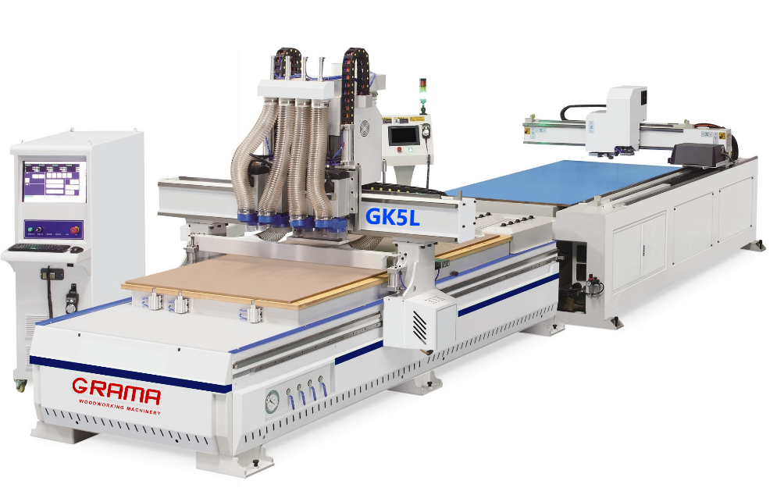
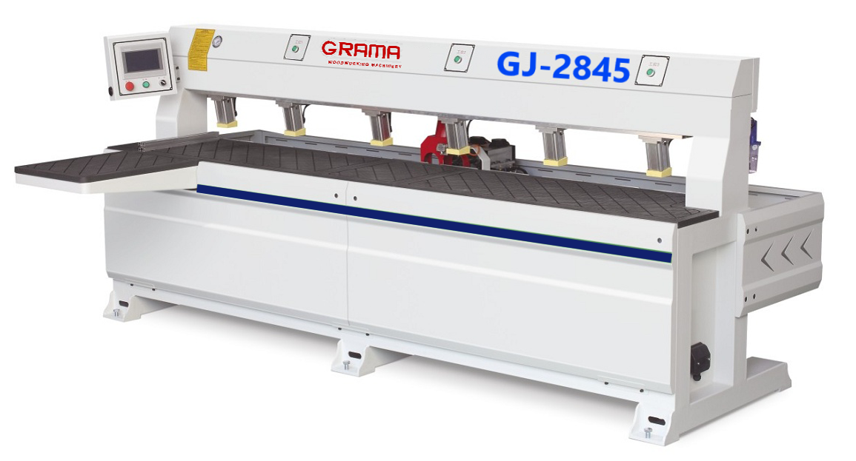
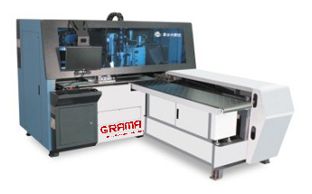
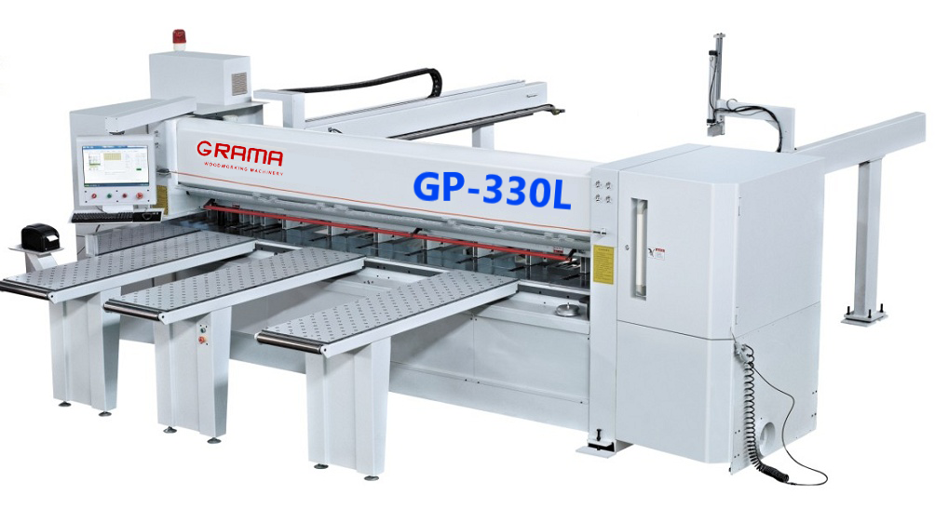
NEWCNC
02-12
13-14
15-16
DÒNG MÁY CNC TẠO PHÔI
---------
OPEN FEEDER SERIES
GK2/GK3/GK5/GK5L/GK6/GK8/GK8-12/GK8L
DÒNG MÁY KHOAN NGANG
---------
SIDE DRILLING SERIES
GJ-2645/GJ-2845
DÒNG MÁY KHOAN CNC
-------
CNC DRILLING SERIES
GK-600
17-22
23-24
DÒNG MÁY DÁN CẠNH
-------
EDGE BANDING MACHINE SERIES
GJ-668/GJ-568/GJ-468T/GJ-368/GJ-768/GJ-868
DÒNG MÁY CNC CẮT TẤM
-------
PANEL SAW SERIES
GP-330G/GP-330L

Slide 2
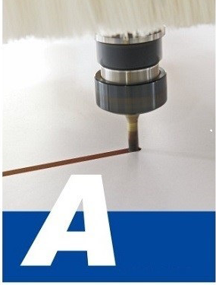
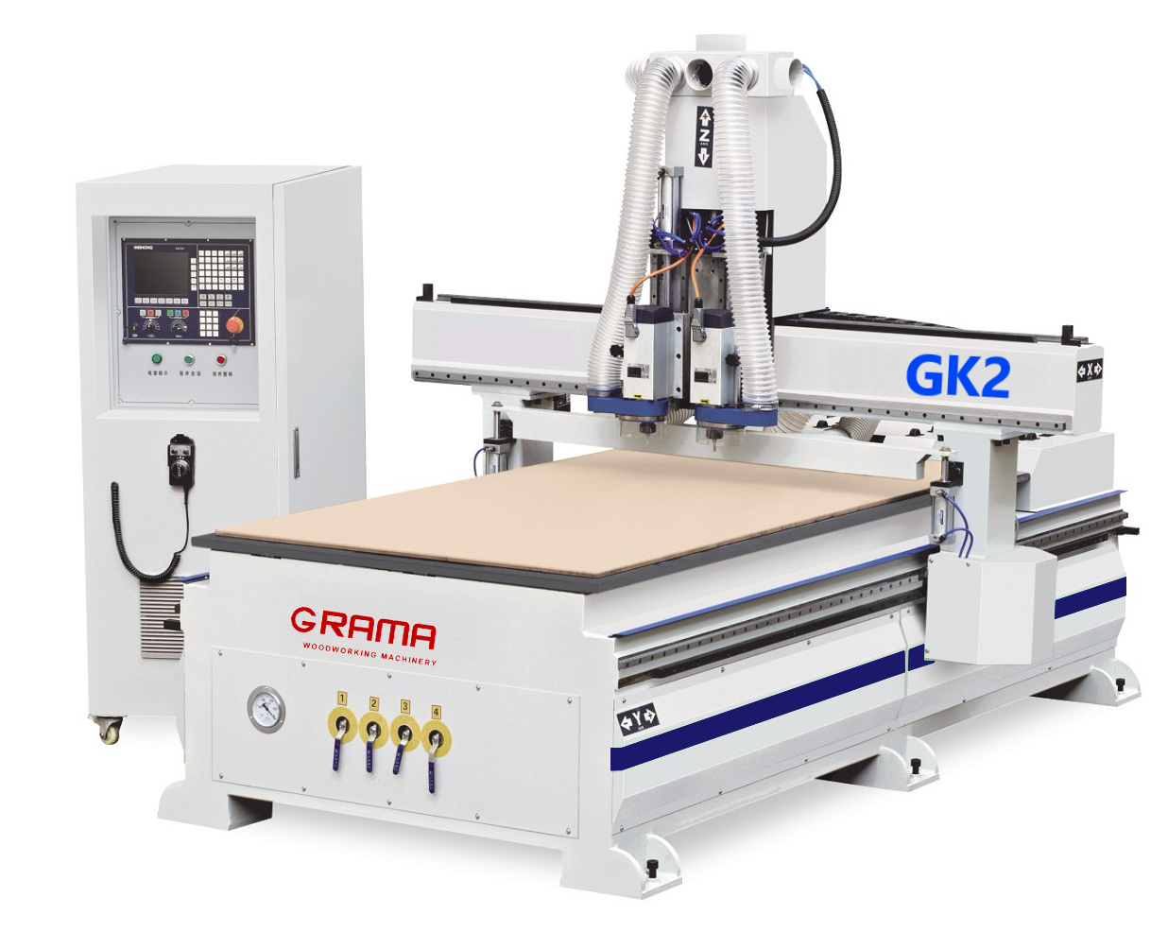
GK2
CNC cắt trung tâm (2 đầu gia công)
CNC cutting machine (Double processes)
NHIỀU ĐẦU GIA CÔNG ĐỒNG THỜI
Multiple processes, one step at a time
THÔNG SỐ KỸ THUẬT / TECHNICAL DATA
Kích thước bàn gia công | Working table | 2480x1240 mm | Tốc độ trục dao | Spindle speed | 18000 rpm
Tốc độ không tải | Traveling speed | 60 m/min (bản cao cấp) 40 m/min (bản tiêu chuẩn) | Hệ thống dẫn động | Driving system | Servo driver
Công suất động cơ chính | Spindle power | 6.0 Kw x 2 | Kích thước | Dimensions | 3150x2300x2150 mm
Tốc độ làm việc | Working speed | 15-20 m/min | Khối lượng | Weight | 2100 kg
Công suất bơm chân không | Vacuum pump | 7.5 kW | Tổng công suất | Total power | 22 kW

Slide 3
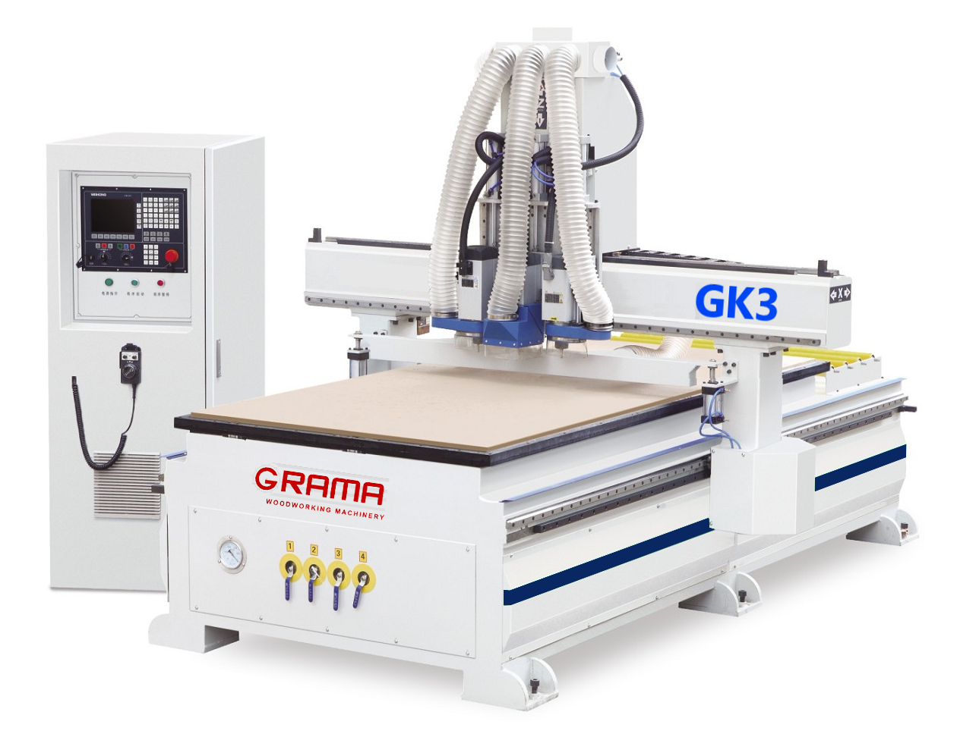
GK3
CNC cắt trung tâm (3 đầu gia công)
CNC cutting machine (3 processes)
CẤP PHÔI 1 BÊN, GIA CÔNG LUÂN PHIÊN
Unique feeding once molding
THÔNG SỐ KỸ THUẬT / TECHNICAL DATA
Kích thước bàn gia công | Working table | 2480x1240 mm | Tốc độ trục dao | Spindle speed | 18000 rpm
Tốc độ không tải | Traveling speed | 60 m/min (bản cao cấp) 40 m/min (bản tiêu chuẩn) | Hệ thống dẫn động | Driving system | Servo driver
Công suất động cơ chính | Spindle power | 6.0 Kw x 3 | Kích thước | Dimensions | 3150x2500x2150 mm
Tốc độ làm việc | Working speed | 15-25 m/min | Khối lượng | Weight | 2300 kg
Công suất bơm chân không | Vacuum pump | 7.5 kW | Tổng công suất | Total power | 34 kW

Slide 4
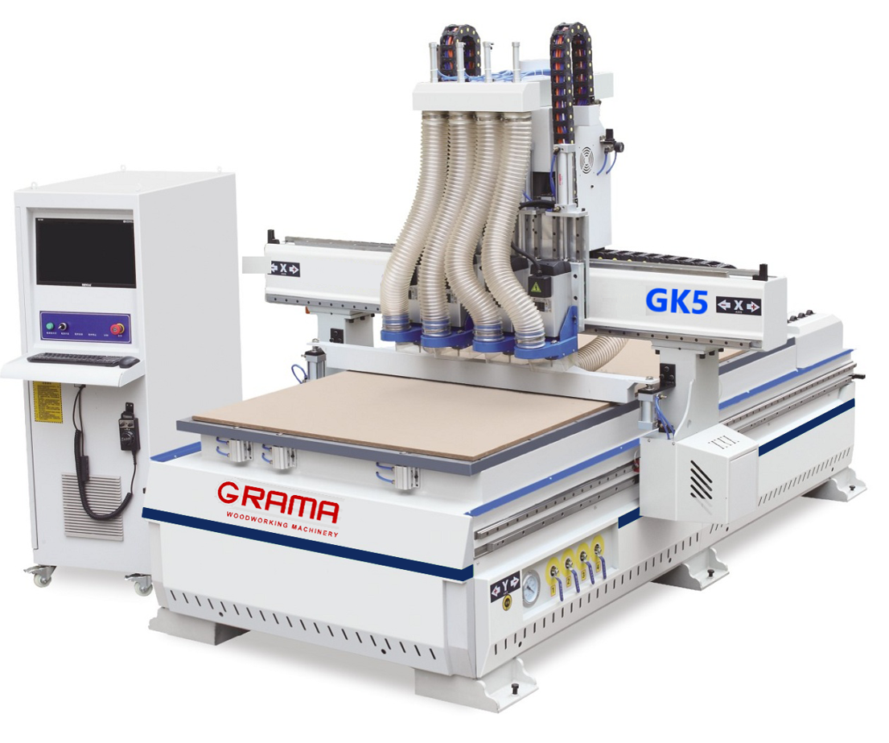
GK5
CNC cắt trung tâm (4 đầu gia công)
CNC cutting machine (Four processes)
CNC NESTING SERIES
Flexible processing, flexible cutting
NHIỀU ĐẦU GIA CÔNG ĐỒNG THỜI
Multiple processes, one step at a time
THÔNG SỐ KỸ THUẬT / TECHNICAL DATA
Kích thước bàn gia công | Working table | 2480x1240 mm | Tốc độ trục dao | Spindle speed | 18000 rpm
Tốc độ không tải | Traveling speed | 60 m/min (bản cao cấp) 40 m/min (bản tiêu chuẩn) | Hệ thống dẫn động | Driving system | Servo driver
Công suất động cơ chính | Spindle power | 6.0 Kw x 4 | Cấu trúc bàn làm việc | Table structure | Hút chân không đa vùng
Tốc độ làm việc | Working speed | 8-25 m/min | Kích thước | Dimensions | 3150x2500x2150 mm
Công suất bơm chân không | Vacuum pump | 7.5 kW | Khối lượng | Weight | 2300 kg
Tổng công suất | Total power | 34 kW

Slide 5
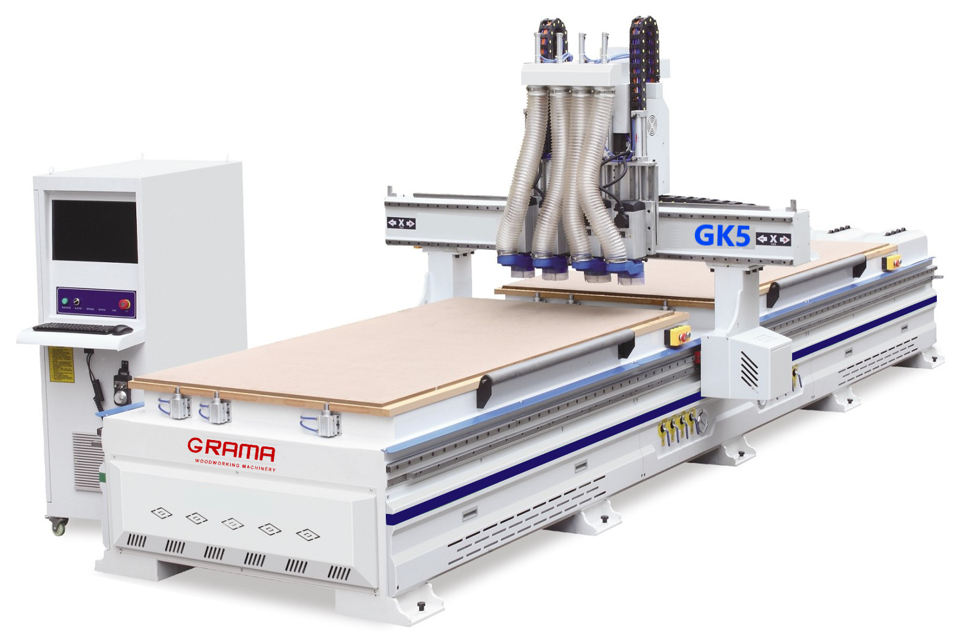
GK5
CNC cắt trung tâm (4 đầu gia công + 2 bàn)
CNC cutting machine (Double station four processes)
CNC NESTING SERIES
Flexible processing, flexible cutting
CẤP PHÔI 1 BÊN, GIA CÔNG LUÂN PHIÊN
Unique feeding once molding
THÔNG SỐ KỸ THUẬT / TECHNICAL DATA
Kích thước bàn gia công | Working table | 2480x1240 mm | Tốc độ trục dao | Spindle speed | 18000 rpm
Tốc độ không tải | Traveling speed | 60 m/min (bản cao cấp) 40 m/min (bản tiêu chuẩn) | Hệ thống dẫn động | Driving system | Servo driver
Công suất động cơ chính | Spindle power | 6.0 Kw x 4 | Cấu trúc bàn làm việc | Table structure | Hút chân không đa vùng
Tốc độ làm việc | Working speed | 15-25 m/min | Kích thước | Dimensions | 6000x2500x2150 mm
Công suất bơm chân không | Vacuum pump | 7.5 kW x 2 | Khối lượng | Weight | 3500 kg
Tổng công suất | Total power | 34 kW | Cữ định vị | Locate method | X3+Y3

Slide 6
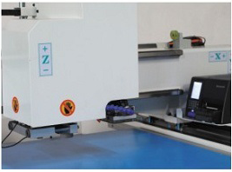
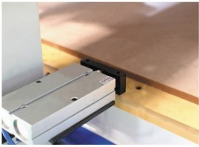
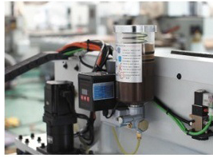
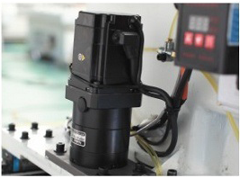
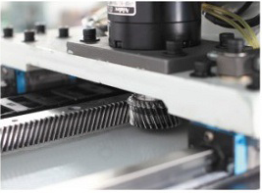
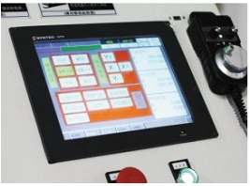
GK5L
CNC NESTING dán nhãn tự động
CNC cutting machine (Automatic labeling)
CNC NESTING SERIES
Flexible processing, flexible cutting
GIA CÔNG CẮT LINH HOẠT - DÁN NHÃN TỰ ĐỘNG
Flexible processing, flexible cutting, automatic labeling
Dán dãn tự động, loại bỏ sai sót, tỉ lệ lỗi gia công bằng không.
Hệ điều khiển CNC thế hệ mới nhất của Đài Loan, vận hành dễ dàng, đào tạo đơn giản.
Thân máy dày, độ cứng cao, mặt bàn máy nặng, ổn định, không bị vặn xoắn.
Automatic labeling, eliminate the wrong version due to the chaos, processing error rate and error rate is zero.
Taiwan’s new generation of CNC control system, fool-like operation, simple training can be on duty.
Thick wall, high rigidity, high strength and heavy bed, stable and non- deformation.
THÔNG SỐ KỸ THUẬT / TECHNICAL DATA
Kích thước bàn gia công | Working table | 2440x1220 mm | Tốc độ trục dao | Spindle speed | 18000 rpm
Hành trình di chuyển | Traveling zone | 2540x1320x160 mm | Điện áp làm việc | Working voltage | 380V/3P/50Hz
Tốc độ không tải | Traveling speed | 80 m/min | Hệ thống dẫn động | Driving system | Servo driver
Công suất động cơ chính | Spindle power | 6.0 Kw X 4 | Cấu trúc bàn làm việc | Table structure | Hút chân không đa vùng
Tốc độ làm việc | Working speed | 12-30 m/min | Cữ định vị | Locate method | X3+Y3
Dán nhãn tự động
Automatic labeling
Bộ xả khí nén
Pneumatic flush pusher
Hệ thống bôi trơn chính xác
Precision oil lubrication system
Motor Servo tốc độ cao
High speed drive Servo Motor
Ray dẫn hướng chính xác cao
Imported precision helical guide
Bảng điều khiển thông minh
Intelligent control panel

Slide 7
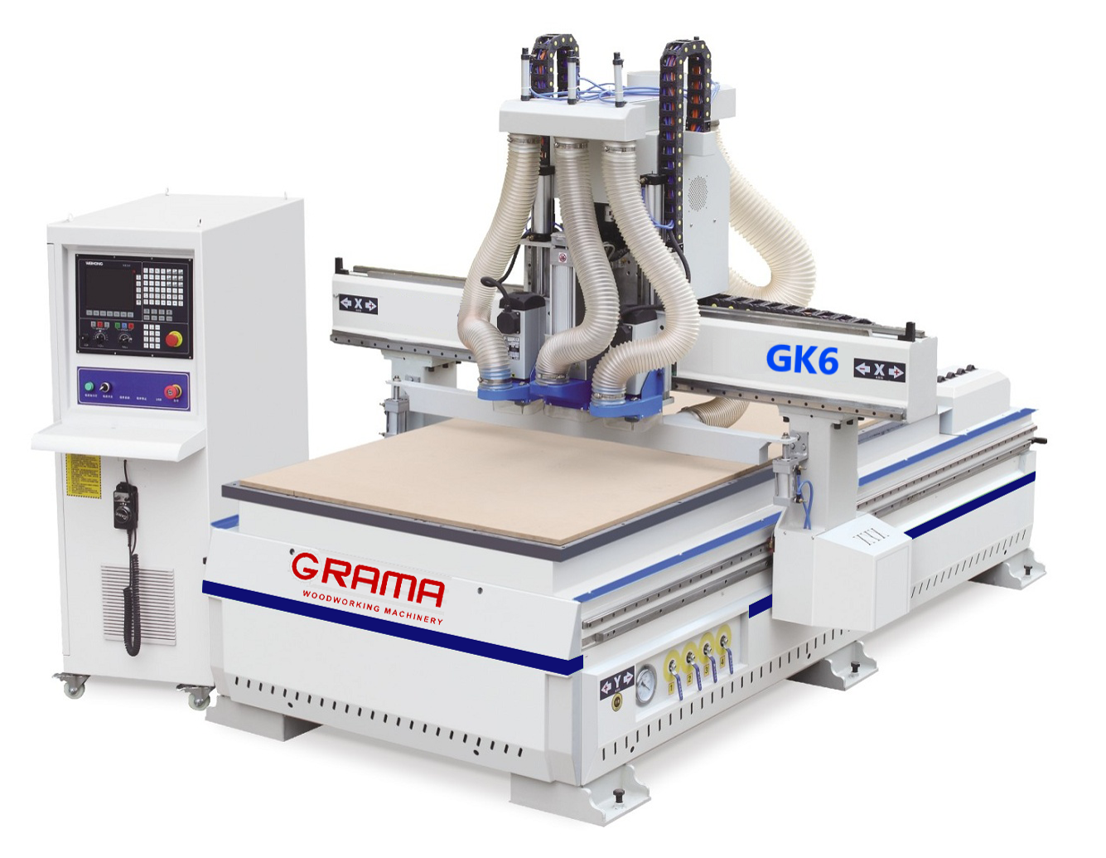
GK6
CNC cắt trung tâm (2 đầu và bộ khoan)
CNC cutting machine (2 heads and drill unit)
CNC NESTING SERIES
Flexible processing, flexible cutting
LINH HOẠT TRONG MỘT LẦN GIA CÔNG
Flexible processing one molding
THÔNG SỐ KỸ THUẬT / TECHNICAL DATA
Kích thước bàn gia công | Working table | 2480x1240 mm | Tốc độ trục dao | Spindle speed | 18000 rpm
Hành trình di chuyển | Traveling zone | 2540x1320x160 mm | Điện áp làm việc | Working voltage | 380V/3P/50Hz
Tốc độ không tải | Traveling speed | 60 m/min (bản cao cấp) 40 m/min (bản tiêu chuẩn) | Hệ thống dẫn động | Driving system | Servo driver
Công suất động cơ chính | Spindle power | 6.0 Kw x 2 | Cấu trúc bàn làm việc | Table structure | Hút chân không đa vùng
Tốc độ làm việc | Working speed | 15-25 m/min | Cữ định vị | Locate method | X3+Y3
Khối lượng | Weight | 2300 kg | Kích thước | Dimensions | 3250x2300x2150 mm
Công suất bơm chân không | Vacuum pump | 7.5 kW | Tổng công suất | Total power | 27 kW
Bộ khoan | Drill package | 5+4

Slide 8
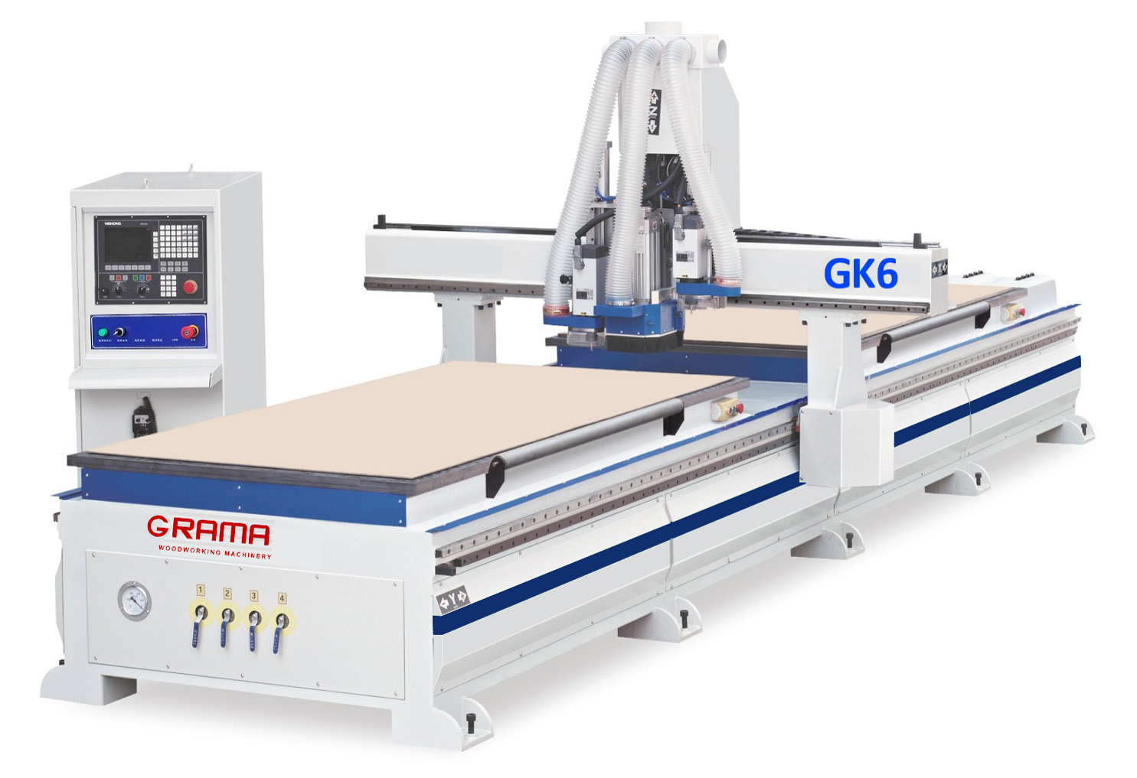
GK6
CNC cắt trung tâm (2 đầu 2 bàn và bộ khoan)
CNC cutting machine (Double station 2 heads and drill unit)
HAI BÀN GIA CÔNG VỚI BỘ KHOAN
Double process with drill bag
THÔNG SỐ KỸ THUẬT / TECHNICAL DATA
Kích thước bàn gia công | Working table | 2480x1240 mm | Tốc độ trục dao | Spindle speed | 18000 rpm
Hành trình di chuyển | Traveling zone | 2540x1320x160 mm | Điện áp làm việc | Working voltage | 380V/3P/50Hz
Tốc độ không tải | Traveling speed | 60 m/min (bản cao cấp) 40 m/min (bản tiêu chuẩn) | Hệ thống dẫn động | Driving system | Servo driver
Công suất động cơ chính | Spindle power | 6.0 Kw x 2 | Cấu trúc bàn làm việc | Table structure | Hút chân không đa vùng
Tốc độ làm việc | Working speed | 15-25 m/min | Cữ định vị | Locate method | X3+Y3
Khối lượng | Weight | 3500 kg | Kích thước | Dimensions | 6000x2300x2150 mm
Công suất bơm chân không | Vacuum pump | 7.5 kW x 2 | Tổng công suất | Total power | 27 kW
Bộ khoan | Drill package | 5+4

Slide 9
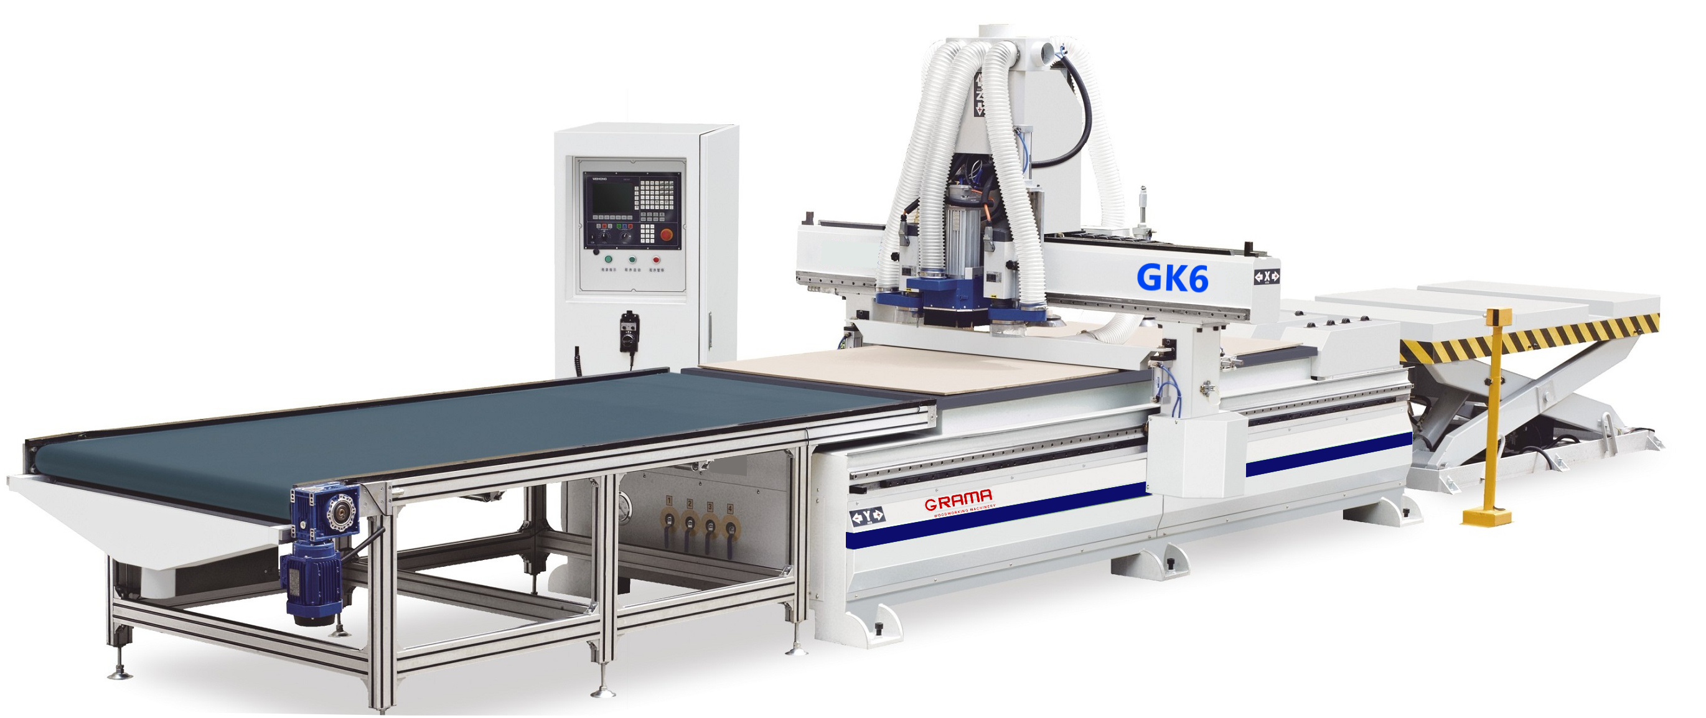
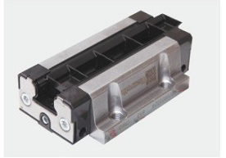
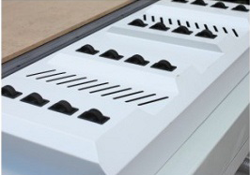
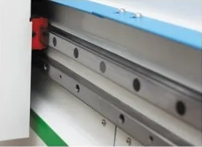
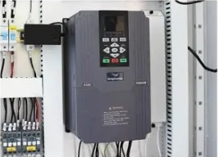
GK6
MÁY CẮT VÁN CNC
CNC cutting machine (Automatic loading and unloading)
TỰ ĐỘNG CẤP VÀ THOÁT PHÔI
Automatic loading and unloading
Kết nối thiết bị tự động thông minh, hệ thống tự động hóa tiêu chuẩn.
Linh hoạt và tự động hóa trong dây chuyền sản xuất.
Gia công khoan, phay, cắt với một lần gá đặt, giảm gia công thủ công, nâng cao đáng kể hiệu suất sản xuất.
Intelligent automation equipment connection, standard automation system.
Flexible automated production unit and production line.
One time to meet the cutting, milling, drilling process, reduce the amount of the manual use, greatly improver production efficiency.
THÔNG SỐ KỸ THUẬT / TECHNICAL DATA
Kích thước bàn gia công | Working table | 2480x1240 mm | Tốc độ trục dao | Spindle speed | 18000 rpm
Kích thước | Dimensions | 3800x2300x2150 mm | Trọng lượng | Weight | 2600kg
Tốc độ không tải | Traveling speed | 60 m/min (bản cao cấp) 40 m/min (bản tiêu chuẩn) | Hệ thống dẫn động | Driving system | Servo driver
Công suất động cơ chính | Spindle power | 6.0 Kw x 2 | Cấu trúc bàn làm việc | Table structure | Hút chân không đa vùng
Tốc độ làm việc | Working speed | 15-25 m/min | Bộ khoan | Drill package | 5+4
Bạc đạn trượt của Đức
German slider
Bánh xe cao su hỗ trợ khi tải ván
Rubber wheel assisted loading
Ray dẫn hướng chính xác cao
Imported precision helical guide
Biến tần trục chính
Main inverter

Slide 10
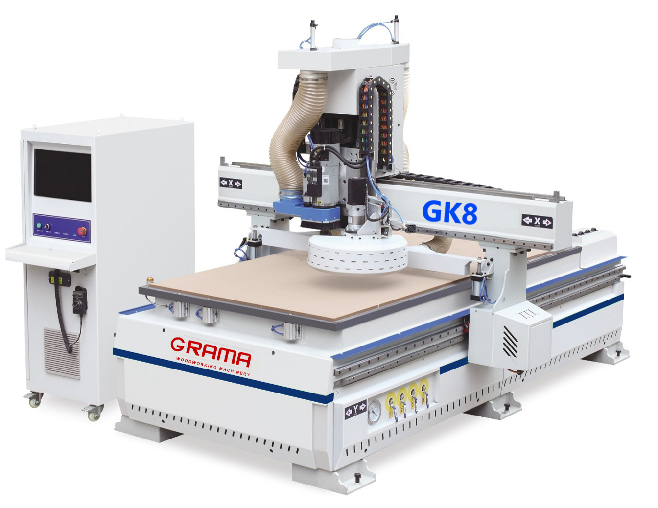
GK8
CNC cắt trung tâm (12 vị trí thay dao mâm tròn)
CNC cutting machine (Disc type 12 tool magazine)
CNC NESTING SERIES
Flexible processing, flexible cutting
GIA CÔNG ĐỘ CHÍNH XÁC CAO CÓ RAY DẪN HƯỚNG
Rack drive high precision machining
THÔNG SỐ KỸ THUẬT / TECHNICAL DATA
Kích thước bàn gia công | Working table | 2440x1220 mm | Tốc độ trục dao | Spindle speed | 24000 rpm
Hành trình di chuyển | Traveling zone | 2540x1320x160 mm | Điện áp làm việc | Working voltage | 380V/3P/50Hz
Tốc độ không tải | Traveling speed | 80 m/min | Hệ thống dẫn động | Driving system | Servo driver
Công suất động cơ chính | Spindle power | 9.0 Kw | Cấu trúc bàn làm việc | Table structure | Hút chân không đa vùng
Tốc độ làm việc | Working speed | 15-25 m/min | Cữ định vị | Locate method | X3+Y3
Khối lượng | Weight | 2600 kg | Kích thước | Dimensions | 3250x2500x2150 mm
Công suất bơm chân không | Vacuum pump | 7.5 kW | Tổng công suất | Total power | 34 kW

Slide 11
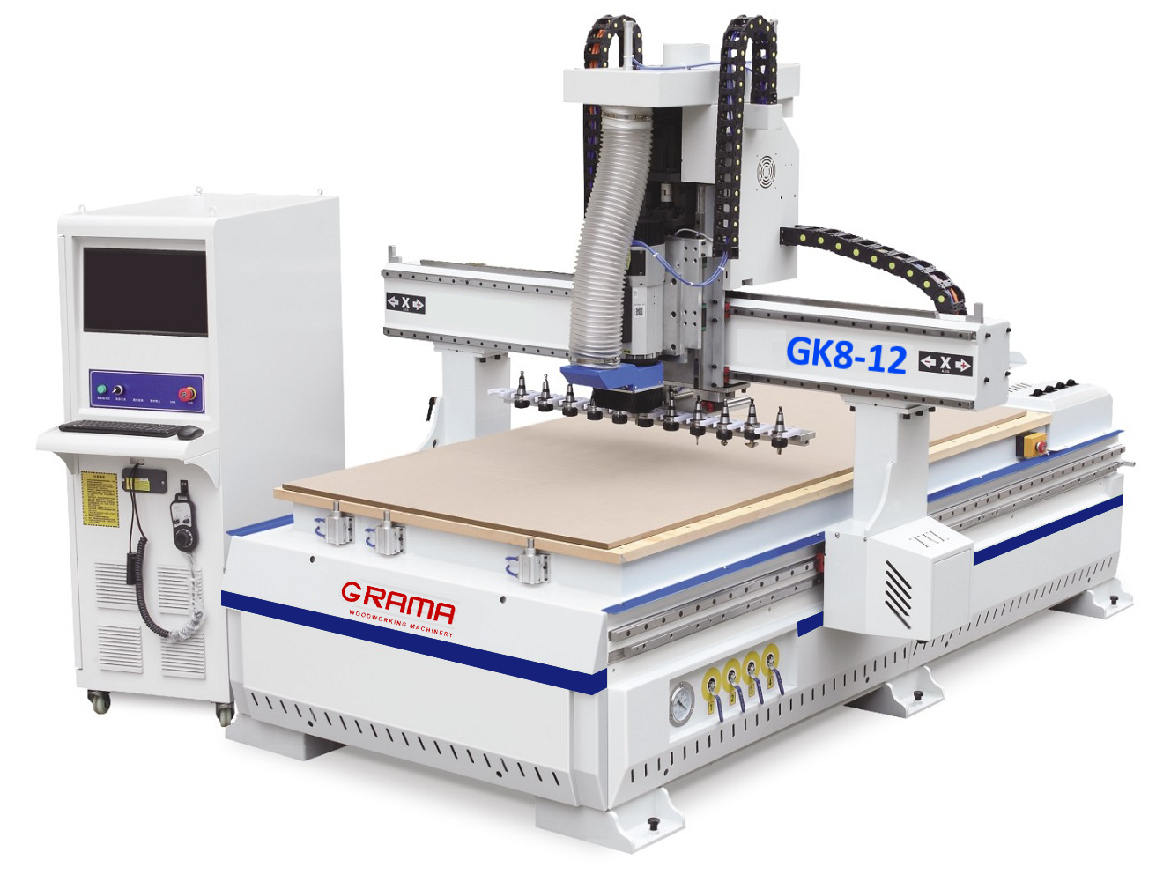
GK8-12
CNC cắt trung tâm (12 vị trí thay dao thẳng)
CNC cutting machine (Straight row 12 tool magazines)
CNC NESTING SERIES
Flexible processing, flexible cutting
GIA CÔNG ĐỘ CHÍNH XÁC CAO CÓ RAY DẪN HƯỚNG
Rack drive high precision machining
THÔNG SỐ KỸ THUẬT / TECHNICAL DATA
Kích thước bàn gia công | Working table | 2440x1220 mm | Tốc độ trục dao | Spindle speed | 24000 rpm
Hành trình di chuyển | Traveling zone | 2540x1320x160 mm | Điện áp làm việc | Working voltage | 380V/3P/50Hz
Tốc độ không tải | Traveling speed | 80 m/min | Hệ thống dẫn động | Driving system | Servo driver
Công suất động cơ chính | Spindle power | 9.0 Kw | Cấu trúc bàn làm việc | Table structure | Hút chân không đa vùng
Tốc độ làm việc | Working speed | 15-25 m/min | Cữ định vị | Locate method | X3+Y3
Khối lượng | Weight | 2600 kg | Kích thước | Dimensions | 3250x2500x2150 mm
Công suất bơm chân không | Vacuum pump | 11 kW | Tổng công suất | Total power | 34 kW

Slide 12
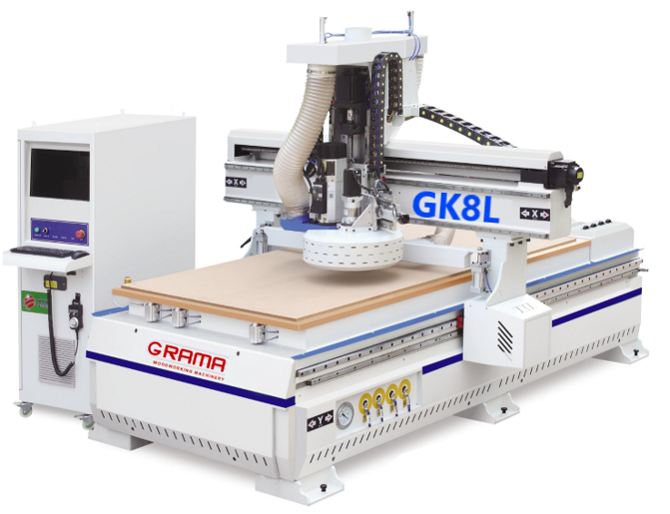
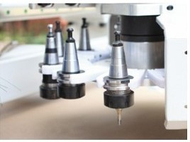
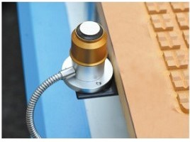
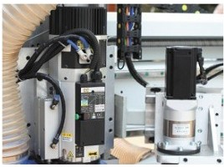
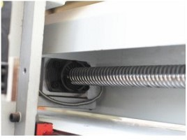
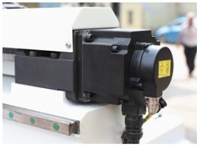
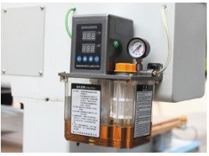
GK8L
CNC cắt trung tâm
CNC cutting machine (CNC machining center)
CNC NESTING SERIES
Flexible processing, flexible cutting
GIA CÔNG VỚI THAY DAO, KHOAN, PHAY BIÊN DẠNG
Bucket change, drilling and milling, one-shot molding.
Trang bị phù hợp cho phay cửa tủ nội thất.
Gia công với tốc độ và độ chính xác cao với 12 vị trí dao.
Giảm thời gian thay dụng cụ gia công, tăng hiệu suất vận hành.
Bàn hút chân không, cấu trúc hợp lý, lực hút manh mẽ.
Preferred equipment for milling the door panel of the closet.
High-speed and high-precision milling, with 12 magazines, reducing tool change time and improving efficiency.
Vacuum adsorption table, reasonable structure and stronger adsorption.
THÔNG SỐ KỸ THUẬT / TECHNICAL DATA
Kích thước bàn gia công | Working table | 2440x1220 mm | Tốc độ trục dao | Spindle speed | 24000 rpm
Hành trình di chuyển | Traveling zone | 2540x1320x160 mm | Điện áp làm việc | Working voltage | 380V/3P/50Hz
Tốc độ không tải | Traveling speed | 80 m/min | Hệ thống dẫn động | Driving system | Servo driver
Công suất động cơ chính | Spindle power | 9.0 Kw | Cấu trúc bàn làm việc | Table structure | Hút chân không đa vùng
Tốc độ làm việc | Working speed | 12-30 m/min | Cữ định vị | Locate method | X3+Y3
Tự động thay dao với mâm dao
Automatic tool changer with magazine
Hệ thống thiết lập độ dài dao tự động
Automatic tool setting system
Trục chính tốc độ cao
High speed spindle
Truyền động trục vít chính xác cao
High precision screw drive guide
Motor Servo thế hệ mới của Đài Loan
Taiwan’s new generation Servo Motor
Precision oil lubrication system
Hệ thống bôi trơn tự động chính xác

Slide 13
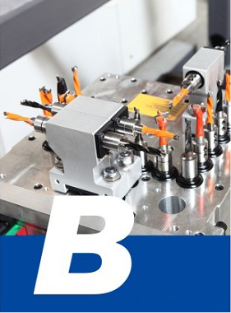
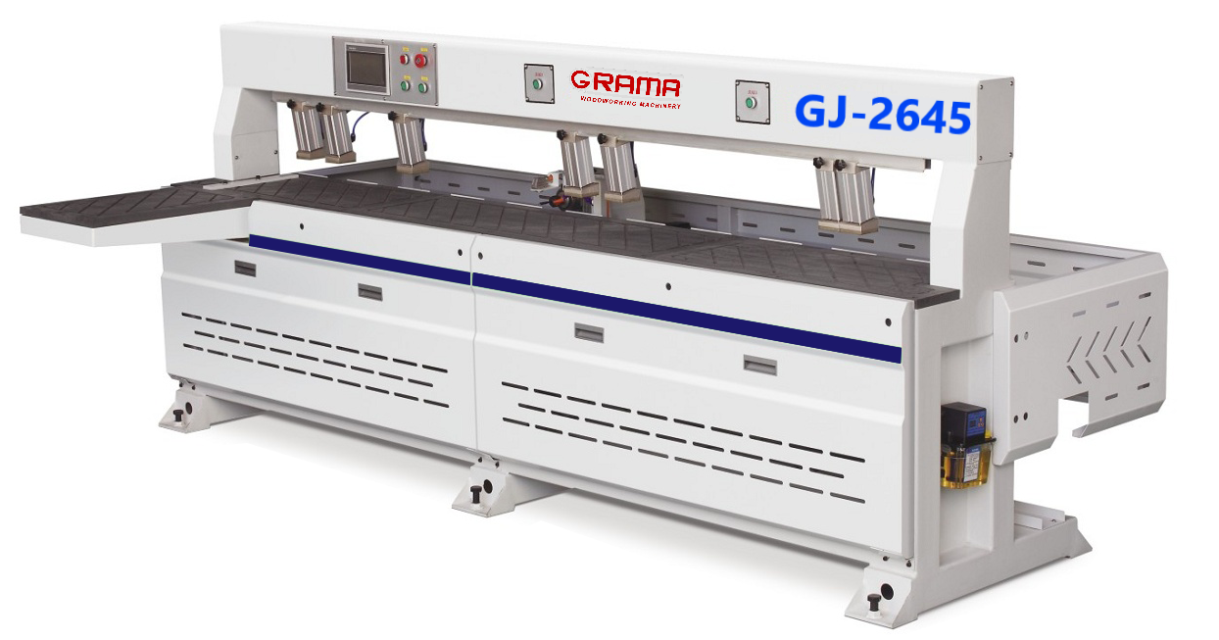
GJ-2645/2845
KHOAN NGANG TỐC ĐỘ CAO ĐỊNH VỊ BẰNG LASER
Laser high speed side hole drill
KHOAN NGANG BA VÙNG ĐỊNH VỊ CHÍNH XÁC
Three zone side hole drilling precise for positioning
BỘ KHOAN ĐÔI CHÍNH XÁC CAO
High precision double drill package

Slide 14
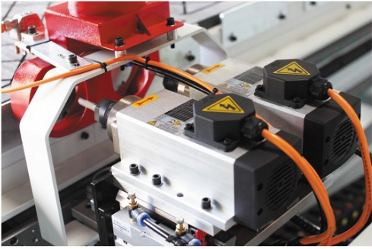
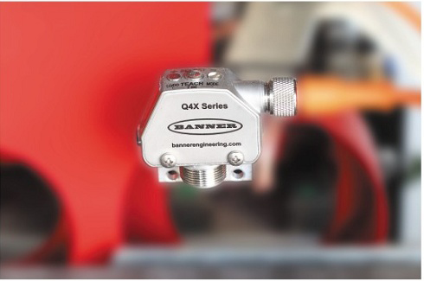
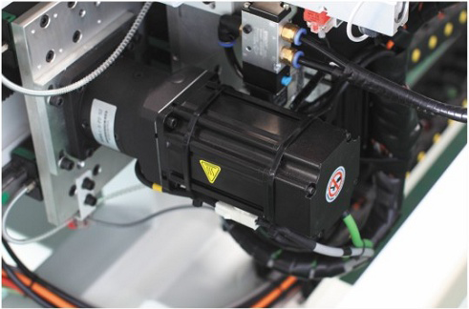
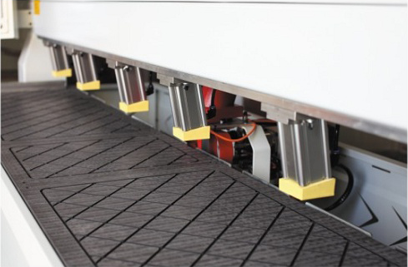
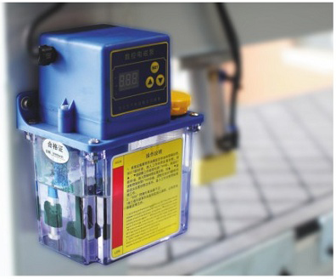
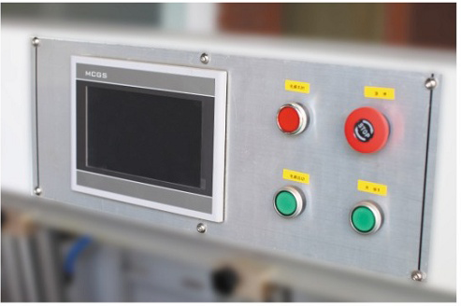
Định vị bằng cảm biến laser, giúp nâng cao độ chính xác khi gia công.
Độ chính xác của ray cho gia công mượt mà, hệ thống điều khiển của Đức giúp nâng cao tốc độ và hiệu suất gia công.
Laser sensing positioning, precision hole machining, improve machining accuracy.
Precision rails for smooth operation, German control system for increased processing speed and efficiency.
Bộ khoan đôi độ chính xác cao
Precision double drill package
Đầu dò định vị bằng cảm biến laser
Laser sensing positioning probe
Độ chính xác cao và công suất cao với Motor Servo
High precision and high power with Servo Motor
THÔNG SỐ KỸ THUẬT / TECHNICAL DATA
GJ-2645
GJ-2845
Kích thước đuôi mũi khoan | Drilling size | 8.3-8.5 mm | 8.3-8.5 mm
Độ sâu có thể khoan | Drilling depth | 0-35 mm | 0-35 mm
Độ dày phôi | Workpiece thickness | 10-50 mm | 10-50 mm
Độ rộng phôi tối thiểu có thể gia công | Min. processing width of workpiece | 70 mm | 70 mm
Tốc độ cấp phôi | Feeding speed | 40 mm/min | 40 mm/min
Công suất động cơ khoan | Drilling motor power | 2.2 kW | 2.2 kW
Công suất động cơ cấp phôi | Feeding motor power | 0.4 kW | 0.4 kW
Tổng công suất | Total power | 2.6 kW | 2.6 kW
Trọng lượng máy | Machine weight | 1020 kg | 1020 kg
Kích thước | Dimensions | 3250x1950x1450 mm | 3250x1950x1450 mm
Gia công cùng lúc tại nhiều khu vực làm việc, hiệu suất đục lỗ cao.
Muti stations can be processed in the same time, high efficiency punching
Hệ thống bôi trơn tự động chính xác
Precision automatic oil lubrication system
Màn hình điều khiển thông minh, dễ dàng sử dụng
Intelligent control operation, easy to use

Slide 15
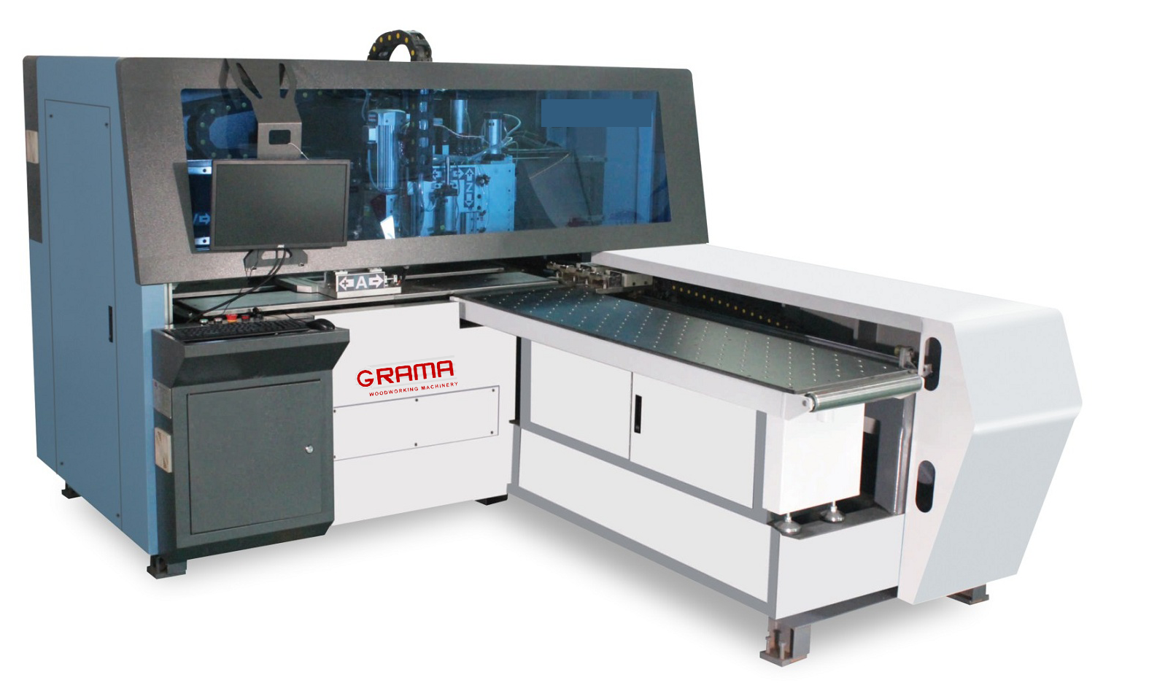
GK-600
MÁY CNC KHOAN 6 MẶT
CNC drilling machine (Six-sided drill)
ĐƯA PHÔI HAI TAY KẸP, NHANH VÀ ỔN ĐỊNH
Double clip hand feeding fast and steady.

Slide 16
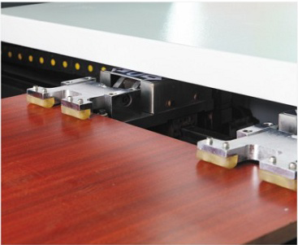
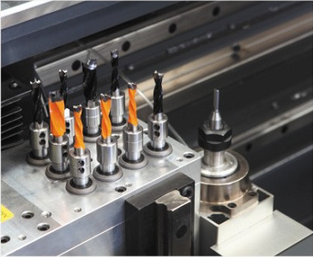
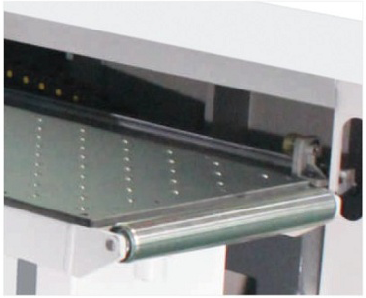
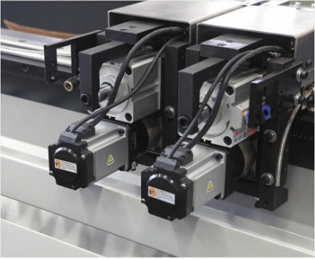
Khoan 6 mặt, không cần sao chép đầu khoan, không cần xoay mặt, hoàn thành tất cả công đoạn với một lần gia công.
Thuật toán được tối ưu hóa và hiệu quả cho khoan, phay và gia công biên dạng.
Thiết bị mã hóa số tuyệt đối, không cần quay lại vị trí gốc tọa độ, độ chính xác ổn định hơn và tiết kiệm thời gian.
Six-sided punching, no need to copy the head, no need to turn around, one-time through the completion of processing.
Advanced path optimization algorithm for efficient punching, milling and profile machining.
Panasonic absolute encoder, no need to return to the original point, the accuracy is more stable and time - saving.
THÔNG SỐ KỸ THUẬT / TECHNICAL DATA
GK-600
GK-600L
GK-600S
Bộ kẹp phôi kép giúp tải phôi dễ dàng
Double gripper for smooth feeding
Bộ khoan chính xác cao
Precision drill-down package
Kích thước phôi tối đa | Max. panel size | 3050x900 mm | 3050x1200 mm | 3050x1200 mm
Tốc độ chạy không tải | Fastest processing speed | 80 m/min | 80 m/min | 80 m/min
Số trục nội suy | Number of axes | 7 | 7 | 9
Số mặt có thể gia công | Number of processing faces | 6 | 6 | 6
Số cụm khoan | Number of drill packages | Trên 1, dưới 1 | Trên 1, dưới 1 | Trên 2, dưới 1
Số trục khoan ngang | Number of horizontal drill axes | 10 | 10 | 10
Số trục khoan đứng (trên) | Number of upper vertical drill axes | 9 | 9 | 9+9
Số trục khoan đứng (dưới) | Number of lower vertical drill axes | 7 | 7 | 7
Số lưỡi cưa dưới | Number of lower slot saws | 1 | 1 | 1
Số động cơ phay (trên) | Number of upper spindles | 1 | 1 | 1
Số động cơ phay (dưới) | Number of lower spindles | 1 | 1 | 1
Tổng công suất | Total power | 12 kW | 12 kW | 15 kW
Kích thước tổng quan | Dimensions (mm) | 3100x2000x1800 mm | 3100x2300x1800 mm | 3100x2300x1800 mm
Mặt bàn khí cấp phôi kiểu bi thép
Feeding steel ball type air floating platform
Motor Servo độ chính xác cao
High precision Servo Motor

Slide 17
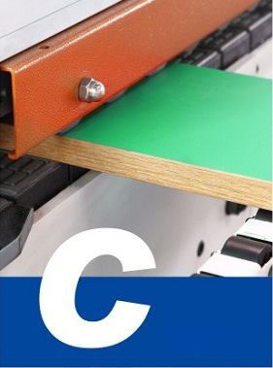
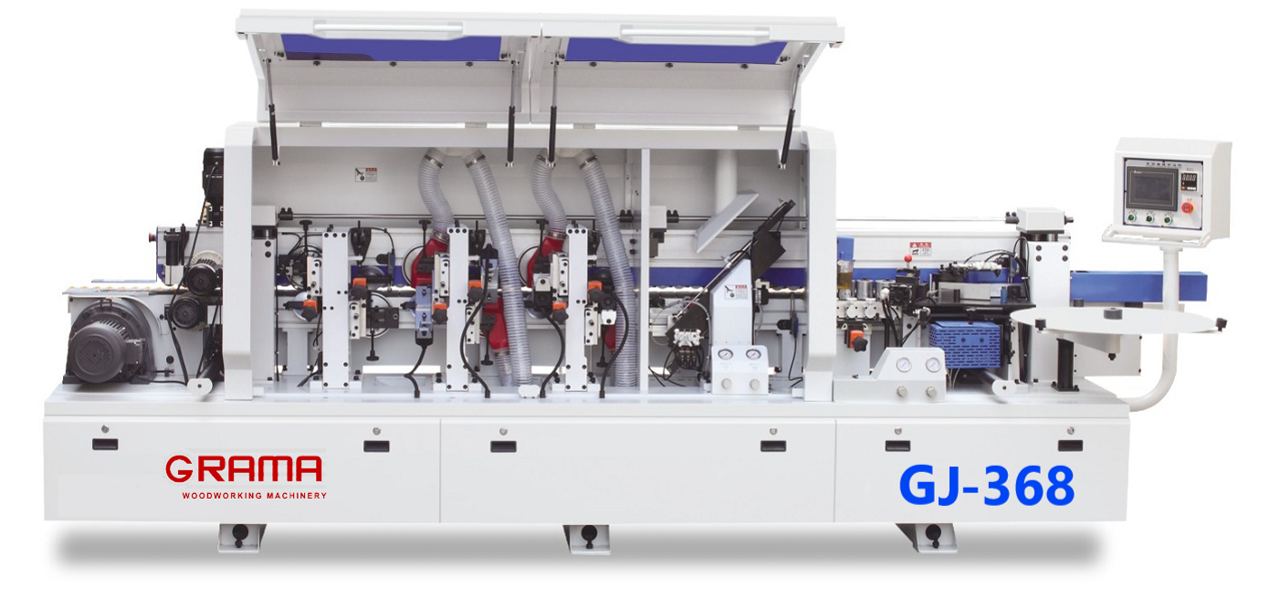
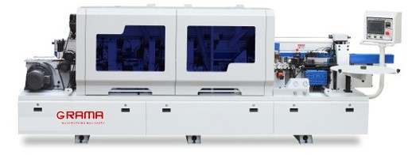
GJ-368
MÁY DÁN CẠNH TỰ ĐỘNG HIỆU QUẢ CAO
Automatic high efficiency edge bander
DÁN CẠNH HIỆU QUẢ, CHÍNH XÁC VÀ THÔNG MINH
Intelligent, precise and efficient edge banding
←
Hướng vào phôi
Standard direction
Đánh bóng
Buffing
Cạo keo
Scraping
Bo tinh viền
Fine trim
Bo thô viền
Rough trim
Cắt đầu đuôi
End cutting
Lăn keo
Gluing
THÔNG SỐ KỸ THUẬT / TECHNICAL DATA
Tổng công suất | Total power | 9 kW | Độ dài ván | Panel length | ≥150 mm
Kích thước tổng quan | Overall size | 4500x780x1570 mm | Độ rộng ván | Panel width | ≥60 mm
Tốc độ cấp phôi | Feeding speed | 13-22 m/min | Độ dày nẹp (chỉ) | Edge thickness | 0.3-3 mm
Kích thước ván nhỏ nhất | Minimum panel size | 300x60 mm, 150x150 mm | Độ dày của ván | Panel thickness | 10-60 mm
Áp suất làm việc | Working pressure | 0.6 Mpa

Slide 18
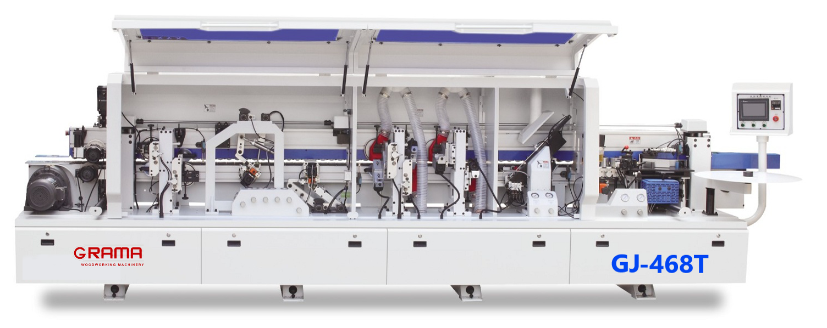
GJ-468T
MÁY DÁN CẠNH TỰ ĐỘNG HIỆU QUẢ CAO
Automatic high efficiency edge bander
VẬN HÀNH DỄ DÀNG VÀ ỔN ĐỊNH
Stable operation, easy operation
←
Hướng vào phôi
Standard direction
Đánh bóng
Buffing
Cạo keo
Scraping
Bo góc
Track trim
Bo tinh viền
Fine trim
Bo thô viền
Rough trim
Cắt đầu đuôi
End cutting
Lăn keo
Gluing
THÔNG SỐ KỸ THUẬT / TECHNICAL DATA
Tổng công suất | Total power | 11 kW | Độ dài ván | Panel length | ≥150 mm
Kích thước tổng quan | Overall size | 5750x780x1570 mm | Độ rộng ván | Panel width | ≥60 mm
Tốc độ cấp phôi | Feeding speed | 13-22 m/min | Độ dày nẹp (chỉ) | Edge thickness | 0.3-3 mm
Kích thước ván nhỏ nhất | Minimum panel size | 300x60 mm, 150x150 mm | Độ dày của ván | Panel thickness | 10-60 mm
Áp suất làm việc | Working pressure | 0.6 Mpa

Slide 19
GJ-568
MÁY DÁN CẠNH TỰ ĐỘNG HIỆU QUẢ CAO
Automatic high efficiency edge bander
ĐIỀU KHIỂN KHÍ NÉN, BĂNG TẢI TỐC ĐỘ CAO, ỔN ĐỊNH
Pneumatic control, high speed tracking, stable conveying
Bôi keo cực kỳ nhanh và hiệu quả dán hoàn hảo.
Bộ phay mặt đầu với quá trình làm bóng giúp giảm thời gian và chi phí.
Phù hợp làm sản phẩm nội thất ván, tủ trong nhà và văn phòng.
Fast coating, perfect edge sealing effect.
Pre-milling with polishing process saves time and cost.
Suitable for custom furniture, panel furniture, cabinet wardrobes, office furniture.
←
Hướng vào phôi
Standard direction
Đánh bóng
Buffing
Cạo keo
Scraping
Bo góc
Track trim
Bo tinh viền
Fine trim
Bo thô viền
Rough trim
Cắt đầu đuôi
End cutting
Lăn keo
Gluing
Phay mặt đầu
Pre-milling
THÔNG SỐ KỸ THUẬT / TECHNICAL DATA
Tổng công suất | Total power | 15.4 kW | Độ dài ván | Panel length | ≥150 mm
Kích thước tổng quan | Overall size | 6650x780x1570 mm | Độ rộng ván | Panel width | ≥60 mm
Tốc độ cấp phôi | Feeding speed | 13-22 m/min | Độ dày nẹp (chỉ) | Edge thickness | 0.3-3 mm
Kích thước ván nhỏ nhất | Minimum panel size | 300x60 mm, 150x150 mm | Độ dày của ván | Panel thickness | 10-60 mm
Áp suất làm việc | Working pressure | 0.6 Mpa
Phay mặt trước
Pre-milling device
Bộ keo dán cạnh
Edge banding glue
Chỉnh dao bằng khí nén, bo thô và bo tinh viền
Pneumatic adjustment knife, fine and roughing trimming
Bo góc chính xác
Precise track trimming
Bộ đánh bóng và bánh đánh bóng
Polishing and polishing disc

Slide 20
GJ-668
MÁY DÁN CẠNH TỰ ĐỘNG HIỆU QUẢ CAO
Automatic high efficiency edge bander
HIỆU SUẤT DÁN CẠNH CAO VỚI BỘ ĐÈ KÉP VÀ HAI BỘ ĐÁNH BÓNG
Double rubber, double polish, high efficient edge sealing.
Hai bộ keo độc lập điều khiển.
Hai bộ keo có thể được sử dụng thay thế cho nhau khi làm việc với lượng keo lớn.
Công nghệ dán cạnh nâng chỉ dán bằng bánh xe cao su, nâng cao chất lượng và tuổi thọ của sản phẩm nội thất trong nhà.
The two group coating system is free to switch and the dark-colored hot-melt adhesive is used independently.
Two gel pots can be changeable, working with large a mount of glue.
Edge banding rubber lifting edge sealing technology, improve bathroom cabinet, cabinet, etc.
Quality and service life of high-end indoor furniture products.
←
Hướng vào phôi
Standard direction
Đánh bóng 2
Buffing 2
Đánh bóng 1
Buffing 1
Cạo keo
Scraping
Bo góc
Track trim
Bo tinh viền
Fine trim
Bo thô viền
Rough trim
Cắt đầu đuôi
End cutting
Lăn keo 2
Gluing 2
Lăn keo 1
Gluing 1
THÔNG SỐ KỸ THUẬT / TECHNICAL DATA
Tổng công suất | Total power | 11.5 kW | Độ dài ván | Panel length | ≥150 mm
Kích thước tổng quan | Overall size | 7100x780x1570 mm | Độ rộng ván | Panel width | ≥60 mm
Tốc độ cấp phôi | Feeding speed | 13-22 m/min | Độ dày nẹp (chỉ) | Edge thickness | 0.3-3 mm
Kích thước ván nhỏ nhất | Minimum panel size | 300x60 mm, 150x150 mm | Độ dày của ván | Panel thickness | 10-60 mm
Áp suất làm việc | Working pressure | 0.6 Mpa
Bộ keo đôi, hai bàn cấp chỉ
Double rubber double disk seal
Thiết bị cắt đầu đuôi
Front and rear head device
Thiết bị cạo cạnh
Scrapping device
Bo góc chính xác
Precise track trimming
Bộ đánh bóng đôi
.Double polishing

Slide 21
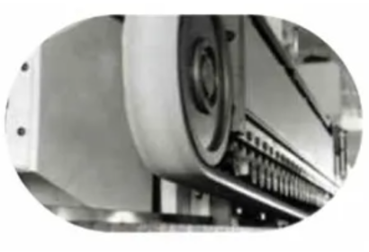
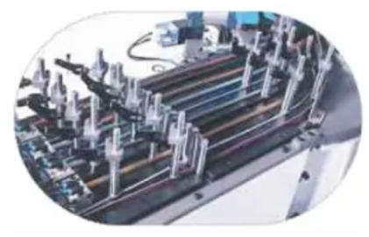
GJ-768
MÁY DÁN CẠNH TỰ ĐỘNG HIỆU QUẢ CAO
Automatic high efficiency edge bander
TỐC ĐỘ CỰC CAO, CƠ CẤU ĐÈ PHÔI DẠNG BĂNG TẢI, TRỤC CAO SU ĐÔI
Double rubber drum, ultra high speed, crawler type pressing mechanism
←
Hướng vào phôi
Standard direction
Đánh bóng
Buffing
Cạo cạnh
Flat scarping
Cạo keo 2
Scraping 2
Cạo keo 1
Scraping 1
Bo góc
Track trim
Bo tinh viền
Fine trim
Bo thô viền
Rough trim
Cắt đầu đuôi
End cutting
Lăn keo 2
Gluing 2
Lăn keo 1
Gluing 1
Phay mặt đầu
Pre-milling
Cơ cấu đề phôi dạng băng tải và tự động định vị.
Áp lực đè phôi đồng đều, di chuyển mượt mà, không cấn móp, sạch sẽ bề mặt.
Track press mechanism (automatic positioning).
Uniform pressure of the material, smooth running of the work piece, no indentation, clean surface.
Cơ chế cấp phôi đa kênh Servo (tùy chọn).
Tám kênh cấp chỉ Servo được cấu hình tự kiểm tra và điều chỉnh cạnh dán, giảm thời gian thay chỉ và tăng hiệu suất dán chỉ.
Multi-channel servo feeding mechanism (optional)
Eight-channel servo feed belt, configured for automatically self-testing and adjusting the edge band, reducing the change time and increasing productivity.
THÔNG SỐ KỸ THUẬT / TECHNICAL DATA
Tổng công suất | Total power | 35.22 kW | Độ dài ván | Panel length | ≥100 mm
Kích thước tổng quan | Overall size | 11800x950x1695 mm | Độ rộng ván | Panel width | ≥80 mm
Tốc độ cấp phôi | Feeding speed | 22-30 m/min | Trọng lượng | Weight | 5500 kg
Độ dày nẹp (chỉ) | Edge thickness | 0.4-3 mm | Áp suất làm việc | Working pressure | 0.6 Mpa
Độ dày của ván | Panel thickness | 9-60 mm

Slide 22
GJ-868
MÁY DÁN CẠNH TỰ ĐỘNG HIỆU QUẢ CAO
Automatic high efficiency edge bander
XỬ LÝ NHANH CHÓNG, BỐN ĐỘNG CƠ, ĐÁNH BÓNG ĐỒNG ĐỀU
Quickly flushing, four motors, evenly polished
←
Hướng vào phôi
Standard direction
Đánh bóng
Buffing
Cạo cạnh
Flast Scraping
Bo góc
Track trim
Bo tinh viền
Fine trim
Bo thô viền
Rough trim
Cắt đầu đuôi
End cutting
Lăn keo
Gluing
Phay mặt đầu
Pre –Milling
Cơ chế đầu cắt nhanh
Đường ray đôi nhanh và thẳng.
Cưa trước và sau có cơ chế vận hành riêng biệt giúp rút ngắn khoảng cách giữa các tấm ván một cách hiệu quả.
Fast head mechanism.
Double rails are fast and straight. The front and rear saws are operated separately to effectively shorten the board spacing.
Cơ chế đánh bóng nghiêng bốn động cơ.
Cấu trúc đánh bóng dao động mới giúp việc điều chỉnh lên xuống của bánh xe đánh bóng, nhờ đó đánh bóng đồng đều hơn và việc thay thế thuận tiện cũng như hiệu quả đánh bóng tốt hơn.
Four motor tilting polishing mechanism.
The new swaying polishing structure facilitates the up and down adjustment of the polishing wheel, the polishing uniformity is better, the replacement is convenient, and the polishing efficiency effect is better.
THÔNG SỐ KỸ THUẬT / TECHNICAL DATA
Tổng công suất | Total power | 18.5 kW | Độ dài ván | Panel length | ≥100 mm
Kích thước tổng quan | Overall size | 8800x950x1695 mm | Độ rộng ván | Panel width | ≥80 mm
Tốc độ cấp phôi | Feeding speed | 16-23 m/min | Trọng lượng | Weight | 2900 kg
Độ dày nẹp (chỉ) | Edge thickness | 0.4-3 mm | Áp suất làm việc | Working pressure | 0.6 Mpa
Độ dày của ván | Panel thickness | 9-60 mm

Slide 23
GP-330G
Máy cắt ván tự động (Cấp phôi trước)
Computer cutting board saw (Front feeding)
ĐỘ TRỒI LƯỠI CƯA 125mm
125mm saw blade out of table height
Vận hành thông minh điều khiển bằng máy tính công nghệ cao.
Tiết kiệm nhân công, nâng cao hiệu quả làm việc.
Technological computer intelligent operation.
Human liberation, more efficient.
THÔNG SỐ KỸ THUẬT / TECHNICAL DATA
Chiều dài cắt tối đa | Max. cutting length | 3280 mm | Bàn tải phôi | Air load table | 3 tấm
Chiều rộng cắt tối đa | Max cutting width | 3280 mm | Công suất quạt của bàn đệm khí | Blower power of air floating table | 2.2 kW
Độ trồi lưỡi cưa tối đa | Max. height of blade | 100 mm (nâng thông minh) | Áp suất khí nén | Air pressure | 6 bar
Lưỡi cưa chính | Main saw blade | 400x4.4x75x72Tx140 | Lưu lượng khí nén | Air capacity | 150 L/min
Lưỡi cưa mồi | Scoring saw blade | 160x4.4/5.4x45x24T | Tốc độ hút bụi nhỏ nhất | Min. speed of dust collection | 26 m/sec
Tốc độ tiến của bộ cưa | Forward speed of saw carriage | 5-100 m/min | Đường kính họng hút bụi | Diameter of dust collecting holes | 200x2pcs/100x2pcs
Công suất lưỡi cưa chính | Motor power of main saw shaft | 18.5 kW | Diện tích lắp đặt | Floor area | 5500x6500 mm
Công suất lưỡi cưa mồi | Motor power of scoring saw shaft | 2.2 kW | Trọng lượng | Weight | 5500 kg
Cấu trúc gia công
Processing instruction

Slide 24
GP-330L
Máy cắt ván tự động (Cấp phôi sau)
Computer cutting board saw (Rear feeding)
ĐỘ TRỒI LƯỠI CƯA 125mm
125mm saw blade out of table height
Vận hành thông minh điều khiển bằng máy tính công nghệ cao.
Tiết kiệm nhân công, nâng cao hiệu quả làm việc.
Technological computer intelligent operation.
Human liberation, more efficient.
THÔNG SỐ KỸ THUẬT / TECHNICAL DATA
Chiều dài cắt tối đa | Max. cutting length | 3280 mm | Bàn tải phôi | Air load table | 3 tấm
Chiều rộng cắt tối đa | Max cutting width | 3280 mm | Công suất quạt của bàn đệm khí | Blower power of air floating table | 2.2 kW
Độ trồi lưỡi cưa tối đa | Max. height of blade | 100 mm (nâng thông minh) | Áp suất khí nén | Air pressure | 6 bar
Lưỡi cưa chính | Main saw blade | 400x4.4x75x72Tx140 | Lưu lượng khí nén | Air capacity | 150 L/min
Lưỡi cưa mồi | Scoring saw blade | 160x4.4/5.4x45x24T | Tốc độ hút bụi nhỏ nhất | Min. speed of dust collection | 26 m/sec
Tốc độ tiến của bộ cưa | Forward speed of saw carriage | 5-100 m/min | Đường kính họng hút bụi | Diameter of dust collecting holes | 200x2pcs/100x2pcs
Công suất lưỡi cưa chính | Motor power of main saw shaft | 18.5 kW | Diện tích lắp đặt | Floor area | 5500x6500 mm
Công suất lưỡi cưa mồi | Motor power of scoring saw shaft | 2.2 kW | Trọng lượng | Weight | 6000 kg
Cấu trúc gia công
Processing instruction

